Slide 2
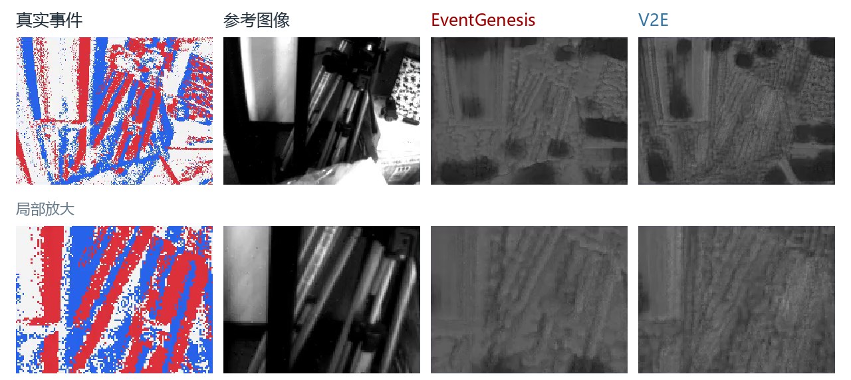
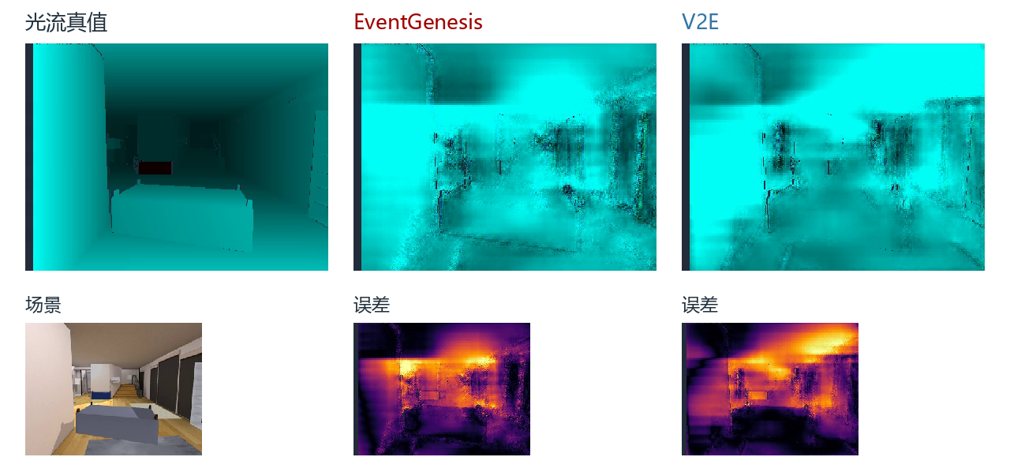
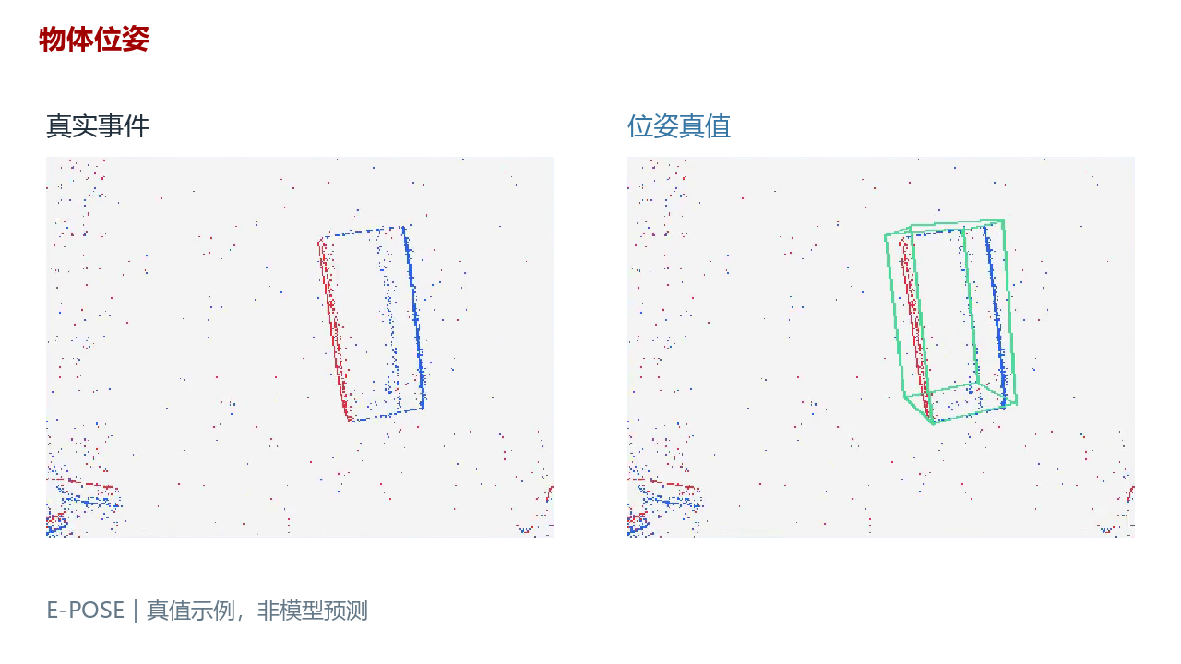
01
公共真实数据验证：三项任务
共享物理轨迹与标签
EventGenesis / V2E → 相同模型、合成训练 → 真实测试
图像重建
事件光流
物体位姿
HQF · 真实测试
ReplicaCAD · 合成留出诊断
E-POSE · 真实任务示例
已完成两组真实对照
已有运动响应，待 MVSEC 测试
真值示例；真实预测待补
训练在仿真，测试在现实
1
Notes:
三任务概览。EventGenesis/V2E共享Genesis物理轨迹和标签，固定下游模型与合成训练协议。当前重建已有HQF14真实配对结果；光流只完成ReplicaCAD小规模合成留出诊断，MVSEC未测试；位姿画面为E-POSE真值任务示例，非真实模型预测。概览沿用初版的三任务卡片结构，继续使用用户新模板母版、页眉和配色。

Slide 3
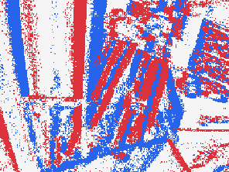
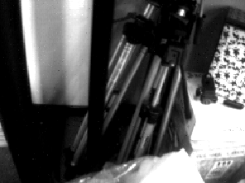
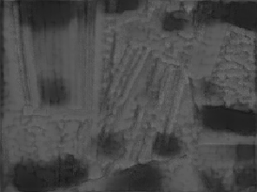
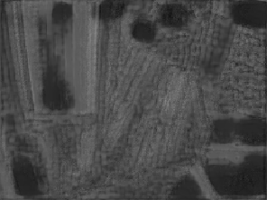
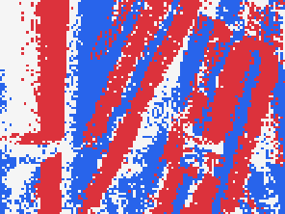
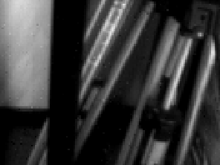
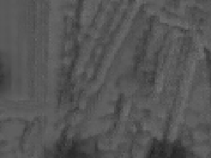
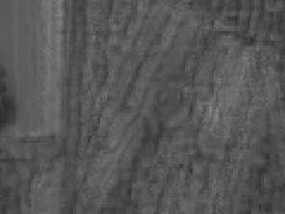
02
图像重建：真实事件对照
真实事件
参考图像
EventGenesis
V2E
局部放大
HQF 真实输入；两组输出均有伪影
播放视频
2
Notes:
数据HQF，模型E2VID+，两组固定synthetic_best权重。视频16秒，boxes和poster_pillar_1各8秒，从序列25%处开始；相同时间戳、固定中心裁剪、统一0–1显示，未按指标筛片或调亮度。参考图仅展示和评分。不是HS-ERGB结果。来源和模型哈希见旧包SOURCE_AUDIT.md及provenance。

Slide 4
03
图像重建：HQF 测试结果
训练数据 | LPIPS ↓ | SSIM ↑ | PSNR ↑ | MSE ↓
EventGenesis | 0.5707 | 0.2553 | 11.63 | 0.0861
V2E | 0.5822 | 0.2500 | 12.07 | 0.0807
优于 V2E 的序列数
13 / 14
序列 LPIPS 更低
14 序列 · 单种子
感知指标略好，像素误差仍偏高
3
Notes:
HQF14，每组15498帧；各序列均值等权平均。EG LPIPS0.5707381395533369、SSIM0.2552825745644461、PSNR11.634839261823668、MSE0.08614728341404365；V2E对应0.5822195403288457、0.2500349422659423、12.074157567577435、0.08066656123013195。LPIPS13/14、SSIM9/14序列EG更好；PSNR/MSE13/14序列V2E更好。seed0，无显著性检验。中文序列名按原CSV顺序映射，原英文数据标识保留在CSV。

Slide 5
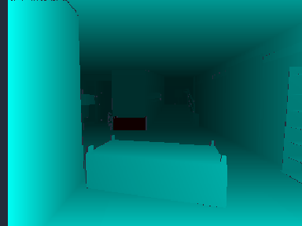
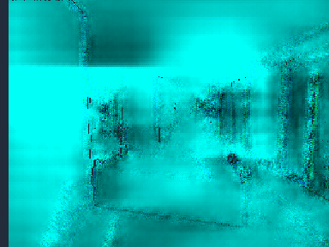
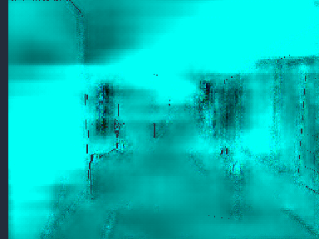
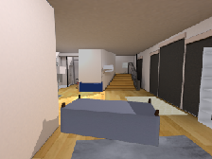
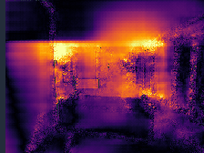
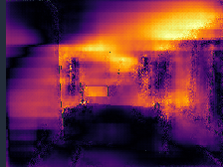
04
事件光流：场景与预测
光流真值
EventGenesis
V2E
仿真场景
误差
误差
合成诊断：单窗口训练 → 留出布局测试
播放视频
4
Notes:
ReplicaCAD sc0训练、sc2验证，各一个30ms区间，4个辐亮度端点。STE-FlowNet最终update100，合成GT监督诊断，seed0。不是MVSEC成绩，不是原45epoch自监督结果。GT/预测颜色范围统一0–7.047px/30ms；误差统一0–8px，越亮越大。两组模型输入仅事件。视频前半为4个端点慢放，非连续场景视频；后半为实际固定checkpoint预测。独立CPU复算EPE与报告差<1e-5。

Slide 6
05
事件光流：留出测试结果
EPE（像素 / 30 ms）↓
全有效区
误差降低
35.5%
相对零流
单种子 · 合成诊断
已出现运动响应，位移幅值仍偏大
5
Notes:
全有效区EPE EG2.25443066/V2E2.60888874/零流3.49789798；共同事件活跃并集区EG2.63769029/V2E2.59987409/零流2.71545341。单区间不能支持广泛泛化或生成器排名。近全画面GT有运动，共同活跃并集7871/74496=10.57%，非活跃不等于静止。方向余弦0.987/0.993，预测活跃幅值5.13/5.06，GT约2.72。MVSEC未测试。

Slide 7
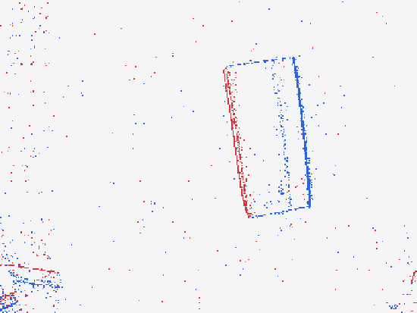
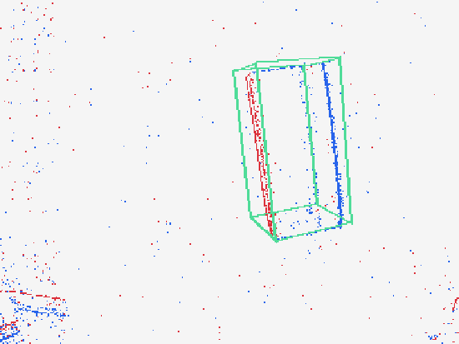
06
物体位姿：真实事件示例
真实事件
位姿真值
E-POSE 真值示例，非模型预测
播放视频
6
Notes:
E-POSE block/r_01_gl样本1–600，连续三份约10ms事件积为一个显示窗口。绿色是GT框，不是预测。匹配木块CAD，用MAT pose、K、Brown-Conrady畸变逐点投影到原始畸变像素域；未使用有几何错误的keypointprojections。无真实模型推理或ADD/ADD-S结果。

Slide 8
07
物体位姿：合成预实验
角点误差（像素）↓
真实 E-POSE | 状态
ADD / ADD-S | 未测试
平移 / 旋转误差 | 未测试
通用立方体 · 单种子
V2E 角点误差更低；真实位姿结果待补
7
Notes:
独立通用0.16m立方体pilot，非E-POSE匹配木块。31epoch、248updates每组，4个留出窗口/2rollouts，seed0，普通eval、训练集BN校准、置信度argmax选点。角点EPE31.583652973175/23.1761610507965。GT cell decode属于privileged诊断，未展示为推理结果；PnP成功求解不是准确率。

Slide 9
08
后续实验计划
重建
画质与结果稳定性
先在合成留出集检查伪影与亮度偏差，冻结训练方案；
补充独立随机种子，检验真实重建收益是否稳定。
光流
运动幅值与真实迁移
扩充纹理、场景布局和运动方向，重点校准位移幅值；
通过合成留出验证后，执行固定 MVSEC 真实测试。
位姿
匹配物体与真实位姿
使用匹配 CAD 和正确投影生成合成训练标签；
完成训练后，在真实 E-POSE 上报告 ADD / ADD-S 及位姿误差。
统一训练预算与测试协议，补充多种子和更多生成器对照
8
Notes:
后续计划不将现有小规模诊断当作最终结论。所有数据和训练改进只依据合成训练/留出验证；已看过的HQF不作未见验证或调参依据，新协议需独立记录。光流是近期重点：多布局、多方向、运动覆盖与幅值校准，再固定MVSEC真实测试。位姿需匹配CAD并使用逐点正确投影，禁止GT crop/mask/box或GT cell推理。最终统一预算、数据划分和评价协议，增加独立随机种子及其他事件生成器对比。

